Slide 1

CƠ SỞ TRÍ TUỆ NHÂN TẠO
ĐỒ ÁN LEGO
Robot phân loại rác thải
1712920 – Nguyễn Minh Vũ
1712842 – Huỳnh Lương Phương Trúc
1712787 – Nguyễn Văn Thìn

Slide 2
Outline
Conceive – Ý tưởng
Design – Thiết kế
Implement – Thực hiện
Operate – Vận hành

Slide 3
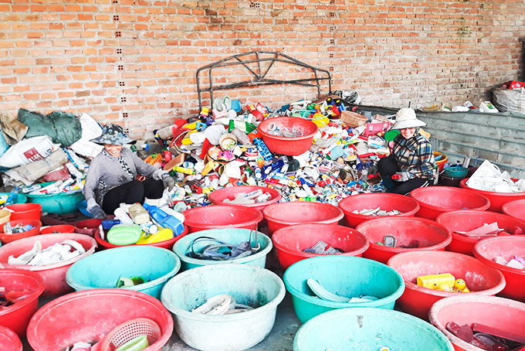
Conceive Ý tưởng
Phân loại rác là việc hết sức cần thiết đối với bảo vệ môi trường.
Người dân chưa sẵn sàng tự tay phân loại rác.

Slide 4
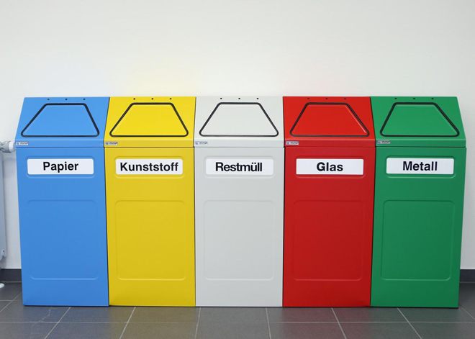
Conceive Ý tưởng
Nếu như chúng ta có thể gán màu cho từng loại rác.
→ Thiết kế thùng rác tự động phân loại cho từng loại rác (dựa trên màu sắc).

Slide 5
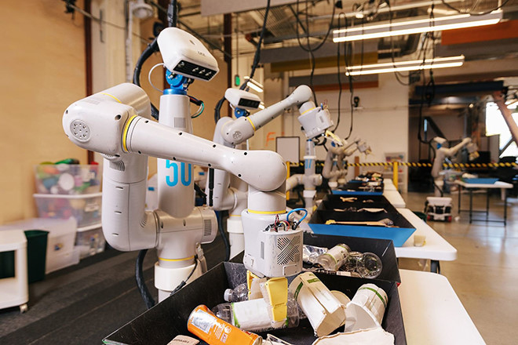
Conceive Ý tưởng
Tự động phân loại rác (3 loại rác tương ứng 3 màu sắc: Tái chế (màu xanh), không tái chế (màu đỏ) và rác thải lây nhiễm (màu vàng)).

Slide 6
Conceive Ý tưởng
(Future) Báo khi thùng rác gần đầy.
(Future) Sử dụng năng lượng mặt trời trong suốt quá trình sử dụng.
(Future) Phân loại được nhiều loại rác hơn (về kích cỡ và chủng loại).

Slide 7
Design – Thiết kế Lưu đồ

Slide 8
Design – Thiết kế Thuật toán
Trong khi còn năng lượng (pin):
Đợi có rác vào
Nếu là màu tương ứng rác tái chế được (xanh):
Motor 2 chuyển rác đến thùng (2)
Ngược lại:
Nếu là màu tương ứng rác không tái chế được (đỏ):
Motor 1 chuyển rác đến thùng (1)
Ngược lại:
Motor 1 chuyển rác đến thùng (3)

Slide 9
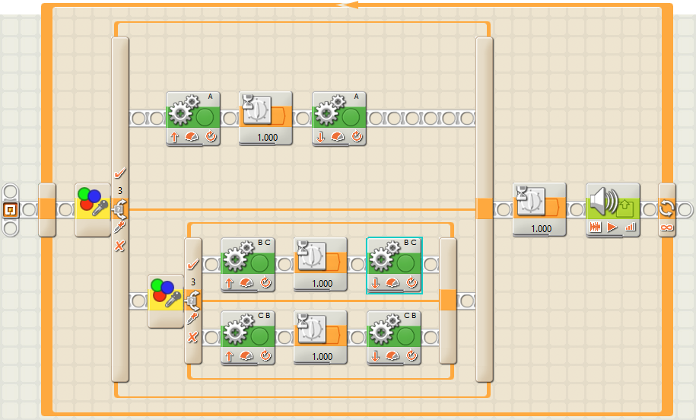
Design – Thiết kế Thuật toán (Lego)

Slide 10
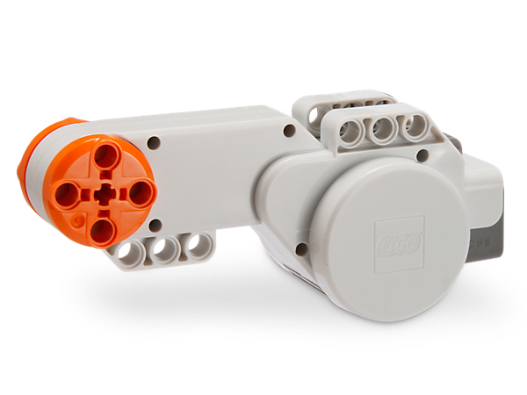
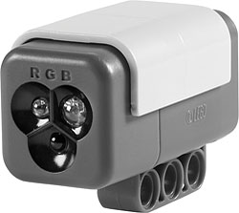
Design – Thiết kế Cấu trúc
NXT Brick
2 motor chính.
+ Motor 1: phân loại rác không thể tái chế và rác lây nhiễm
+ Motor 2: phân loại rác tái chế được
Cảm biến màu sắc (color sensor).
Các thanh nối, dây nối.

Slide 11

Design – Thiết kế Rủi ro
Màu sắc nhận dạng sai.
Các motor di chuyển không chính xác tùy theo tính chất của rác thải → mất chính xác.
Quy tắc sản xuất sản phẩm (màu sắc nào ứng với loại nào).

Slide 12

Design – Thiết kế Ưu/Nhược điểm
Thiết kế đơn giản
Dễ vận hành
Không phân loại được khi loại rác và màu rác không đồng nhất
Kết cấu chưa chắc chắn
-

Slide 13
Design – Thiết kế Chi phí linh kiện (dự kiến)
Tên linh kiện | Số lượng
NXT Brick | 1
Color Sensor | 1
Motor | 2
Beam 13M | 4
Beam 15M | 3
… | …

Slide 14
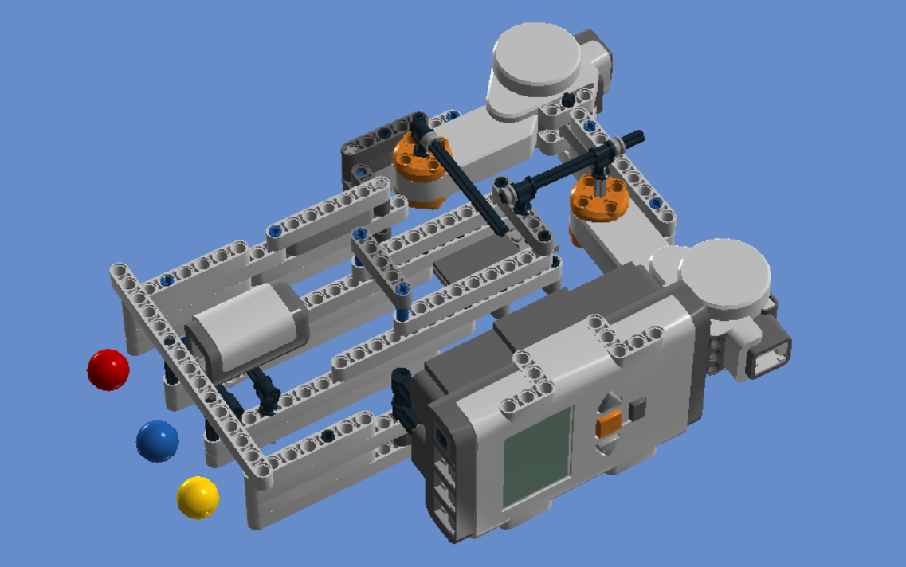
Implement – Thực hiện Mô hình (dự kiến)

Slide 15



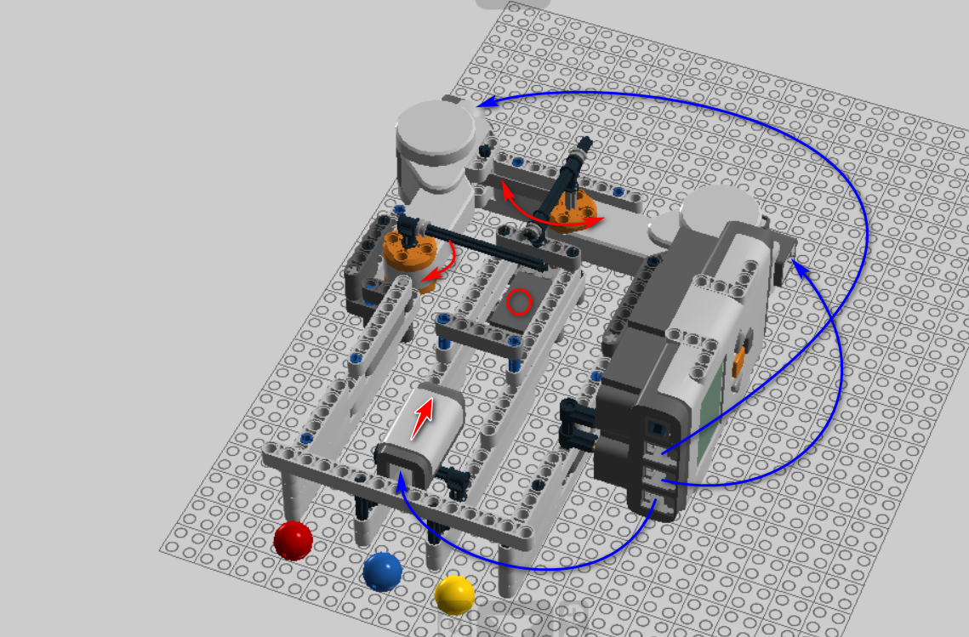


Implement – Thực hiện Mô hình (dự kiến)

Slide 16
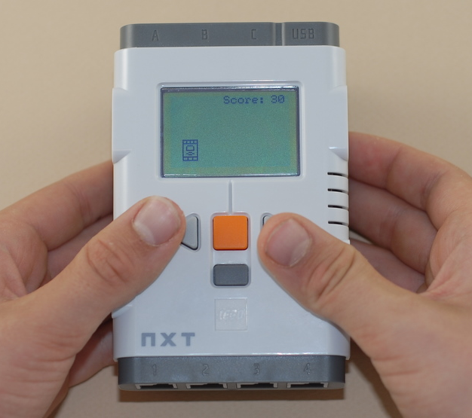
Operate – Vận hành

Slide 17

CẢM ƠN THẦY VÀ CÁC BẠN ĐÃ LẮNG NGHE

